Slide 1
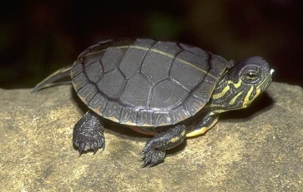
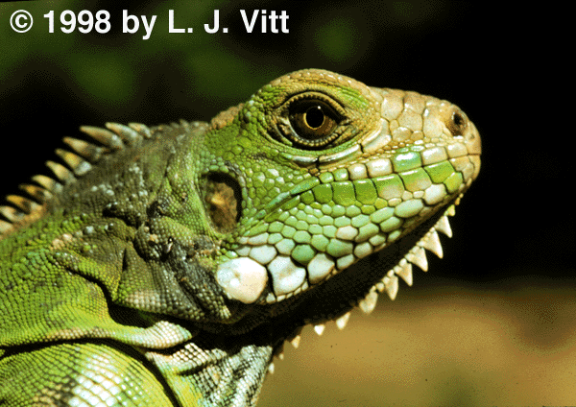
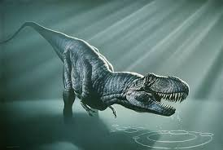
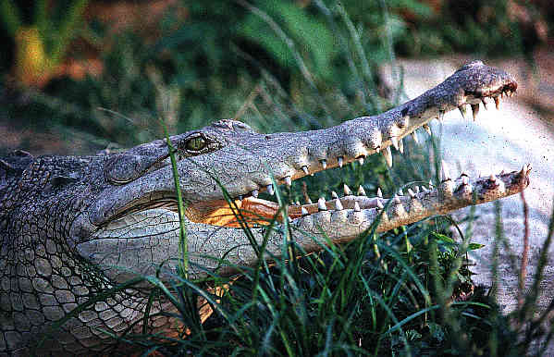
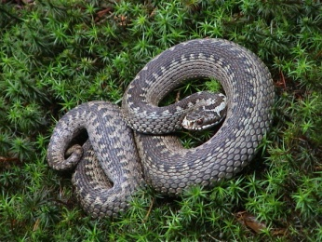
Fylogeneze a diverzita obratlovců
X. Reptiliomorpha - Amniota
charakteristika
systém

Slide 2
X. Reptiliomorpha - Amniota
Reptiliomorpha
každý obratel z 1 intercentra a 2 pleurocenter, postupné potlačení intercentra a rozvoj a mediální spojení pleurocenter (srovnej Lepospondyli a Temnospondyli včetně Lissamphibia)
stabilizovaný počet článků prstů (2,3,4,5,4)
od karbonu
intercentrum
postavení v systému
Acanthostegidae (†)
Ichthyostegidae (†)
Amphibia - obojživelníci
Reptiliomorpha
pleurocentra

Slide 3
X. Reptiliomorpha - Amniota
Reptiliomorpha
Anthracosauroidea (†)
Seymouriomorpha (†)
Westlothiana (†)
Amphibia
Diadectomorpha (†)
Amniota
Mesosauria (†)
Hylonomus
Sauropsida
„Parareptilia“
(„Anapsida“)
Reptilia
Amniota
Eureptilia
(Diapsida)
315 myr
Protoclepsidrops
Synapsida

Slide 4
X. Reptiliomorpha - Amniota
Anthracosauroidea (†)
Seymouriomorpha (†)
Westlothiana (†)
Diadectomorpha (†)
Mesosauria (†)
Procolophonidae (†) , Pareiasauria (†) aj.
„Anapsida“
Testudines ?
Captorhinomorpha (†)
Petrolacosauridae (†)
Amniota
Ichthyosauria (†)
Diapsida
Sauropterygia (†)
Archosauromorpha
Aves
Lepidosauria
Synapsida
Mammalia
Amniota = „Reptilia“ + Aves + Mammalia

Slide 5
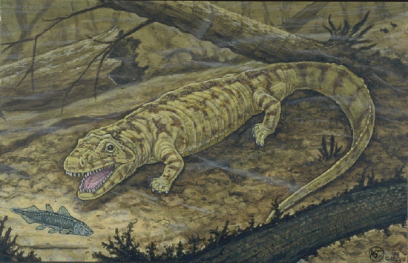
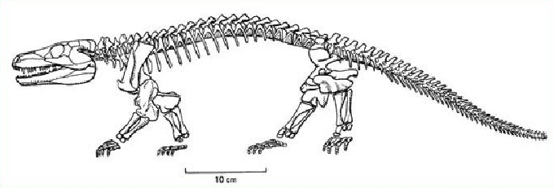
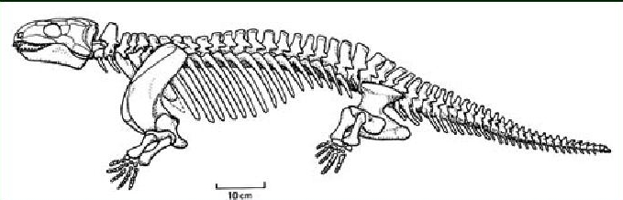

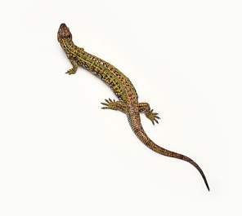
X. Reptiliomorpha - Amniota
Anthracosauroidea: karbonské
nálezy ve vrstvách antracitu, vodní i terestričtí
Anthracosauroidea (†)
Reptiliomorpha
Seymouriomorpha (†)
Diadectomorpha (†)
Anthracosaurus
Amniota
Seymouriomorpha: Seymour (Texas), terestričtí, 1 m, atlas+axis, monokondylní lebka, končetiny pod trupem, larva s proudovým orgánem
Seymouria
Diadectomorpha: karbon-perm, 3m, terestričtí, zuby - býložravost
Westlothiana – Skotsko, před 350 mil. lety, 20 cm
Diadectes

Slide 6
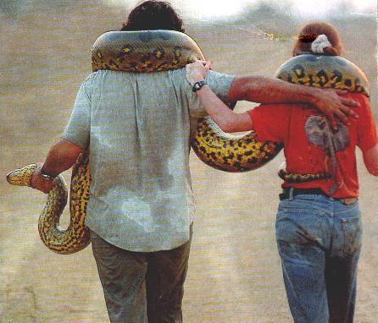
X. Reptiliomorpha - Amniota
Plně suchozemští čelistnatci (pokryv těla, dýchání, krevní oběh, ontogeneze)
Min. chameleónek nejmenší Brookesia minima (3 cm), max. krokodýl Crocodylus porosus (9 m), hadi Python reticulatus (10 m), Eunectes murinus (< 10 m), veleještěr Seismosaurus (35 m, 45 t) = Diplodocus (Jura, USA), nejstarší kolagen – 150 myr; Ultrasaurus - 100 myr(Křída, JKorea); Brachiosaurus (USA)
Od pozdního karbonu (před 350 mil. lety), divergence (Kanada): Protoclepsidrops (Synapsida) a Hylonomus (Sauropsida)
Pozdní perm – ochlazení: globální krize: během 10 myr 80% skupin amniot vymřelo, vznik: Pangea + Panthalassa, oteplování v triasu
Konec triasu - 1. masová extinkce, nástup dinosaurů
Konec křídy – 2. masová extinkce (dinosauři) – extraterestrický bolid, ekologický kolaps, nástup savců
Druhohory: Laurasie a Gondwana, moře Thetys, kontinentálním driftem (Wegener) postupný vznik dnešních kontinentů
Rozmanitý tvar těla: ryboještěři, ptakoještěři, bipední a kvadrupední ještěři, hadi.
8163 recentních druhů „plazů“
(bez ptáků a savců)

Slide 7
Amniota
Morfologie:
Pokryv: a) keratinizace epidermu – rohovinné útvary (štítky, krunýře, šupiny, drápy na prstech), ve škáře i kostěné útvary (krunýře, gastralia, osteoscuta)
b) redukce kožních žláz
Kostra: a) těla obratlů z pleurocenter, procélní obratle, krční páteř (atlas + axis), regionalizace páteře (přední: 20-30 C+Th+L, zadní: 2S + ocasní)
b) žebra - trend - snižování počtu (celá páteř - hrudní páteř), druhotné zvýšení počtu u hadů, přední žebra napojena ventrálně na sternum (hrudní koš), u hadů a želv sternum chybí
c) lebka - tropibazická, monokondylní, spodina - basisphenoid (redukce parasphenoidu ryb a obojživelníků), pův. hodně krycích kostí, odv. redukce dermatoskeletu, rozvoj svaloviny pohybující čelistmi - vznik spánkových jam a jařmových oblouků (systém),
rozvoj sekundárního tvrdého patra = patrové výběžky prae- maxillare a maxillare + palatina, mezi primárním (spodina neurocrania) a sekundárním patrem ductus nasopharyngicus, posun choan dozadu (Synapsida, Archosauromorpha - krokodýli), redukce: patrových zubů, krycích kostí dolní čelisti

Slide 8
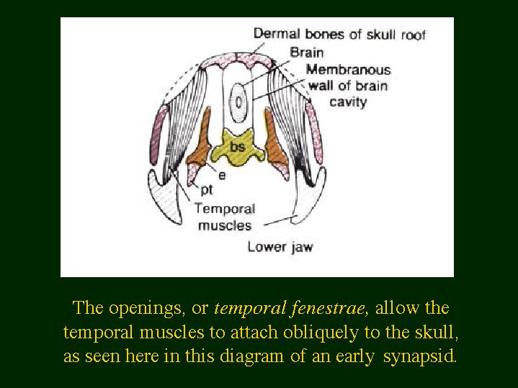
Amniota
Vznik spánkových jam a jařmových oblouků:

Slide 9
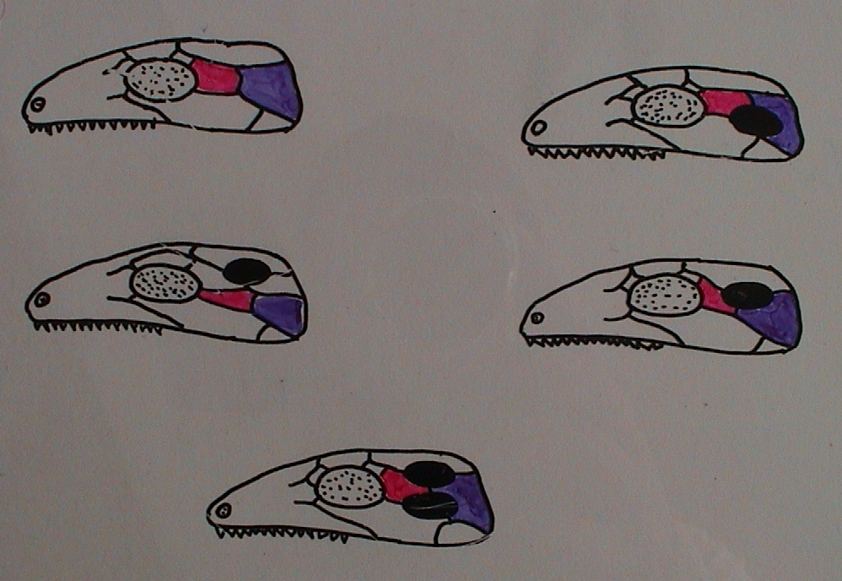
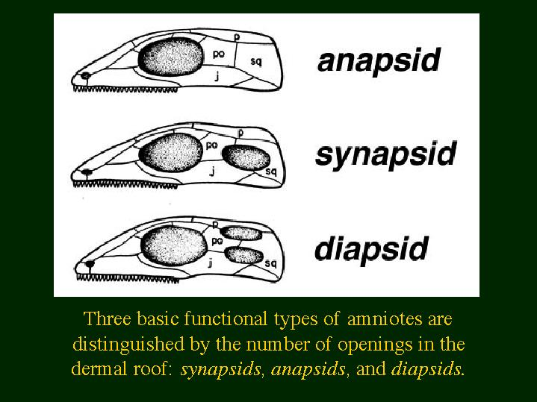
Amniota
Typy lebek podle polohy spánkových jam a jařmových oblouků:
anapsidní
synapsidní
parapsidní
euryapsidní
diapsidní
postorbitale - squamosum
Modifikace diapsidní lebky:
parapsidní (Ichthyosauria), euryapsidní (Sauropterygia), ještěři - jen horní oblouk, hadi - bez oblouků, želvy (-mořské) - jen dolní oblouk

Slide 10
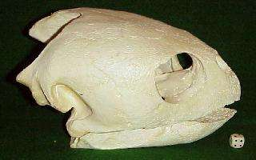
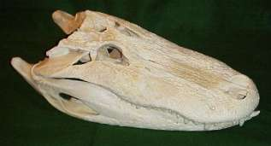
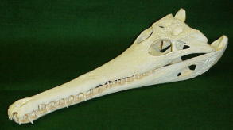
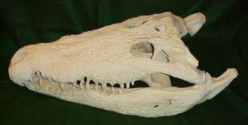
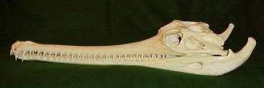
Amniota
kareta
anapsidní
aligátor
krokodýl
diapsidní
krokodýl
gaviál

Slide 11
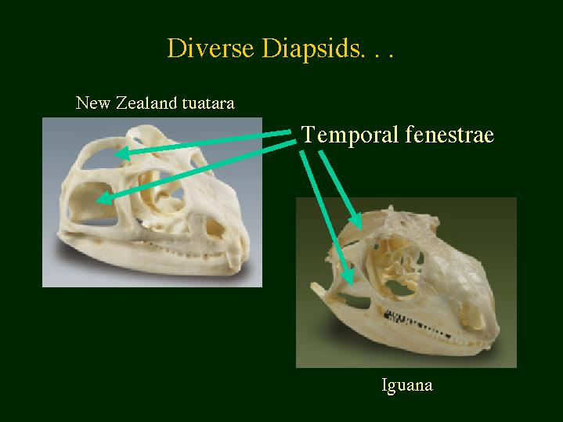
Amniota
haterie
leguán
chybí dolní oblouk

Slide 12
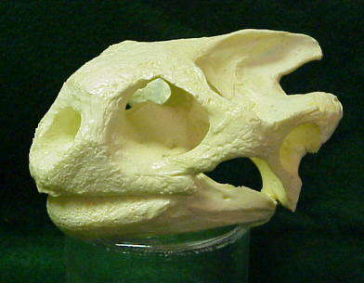
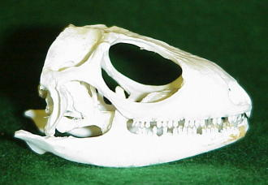
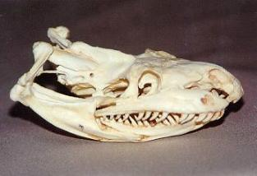
Amniota
želva sloní
modifikovaná diapsidní lebka
jen dolní oblouk
leguán
krajta
jen horní oblouk
bez oblouků

Slide 13
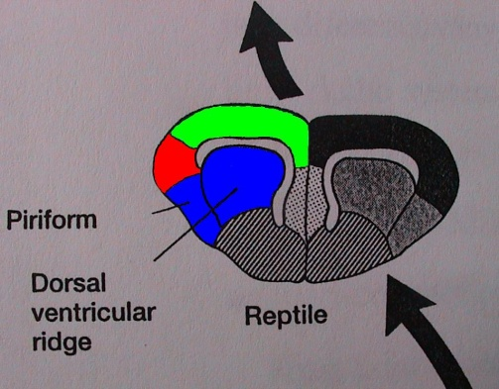
Amniota
Kostra: d) končetiny - LP: scapula, procoracoid, clavicula, episternum,
PP: illium, ischium, pubis - spojení s S-páteří; VK - pětiprsté (modifikace - ploutve, křídla)
Svalstvo: redukce metamerní svaloviny, rozvoj svaloviny zpevňující páteř, svalstvo břišního lisu, poprvé mezižeberní svaly (dýchání, plazivý pohyb hadů), svalstvo končetin - jednotná stavba u všech Amniot
NS: telencephalon: rozvoj striata a laterálního pallia – dorzální komorový hřeben (na obr. modře), ústředí ve středním mozku, rozvoj mozečku

Slide 14
Amniota
Smysly: dominantní čich nebo zrak, vomeronasální (Jacobsonův) orgán (zejména u hadů), termoreceptory (hadi, citlivost u chřestýše - 0,003º C);
zrak: dokonalý (ještěři, želvy), akomodace změnou tvaru čočky (corpus ciliare) (-hadi), barevné vidění (ještěři, želvy), pohyblivá víčka včetně mžurky (jen u hadů víčka srůstají a jsou průhledná);
sluch: větší lagena s p. basiliaris, střední ucho s columellou (redukce u hadů), u některých i krátký zevní zvukovod s vnořeným bubínkem
ES: všechny endokrinní žlázy vyvinuty, tyroxin - řídí i svlékání pokožky
TS: rohovité zobákovité čelisti (želvy), dokonalejší jazyk (slabě - želvy, dlouhý vysunovatelný rozeklaný - ještěři a hadi, extrémně dlouhý u chameleónů), zuby na čelistech i na patře (palatina,vomer, pterygoidy), akrodontní, pleurodontní, thecodontní (alveolární), chrup polyfiodontní, homodontní (u hadů a krokodýlů náznak heterodoncie), slinné žlázy - patrové, jazykové, podjazykové, retní - z nich i jedové žlázy, velká játra a žlučník, kloaka

Slide 15
Amniota
DS: plíce (hladké - haterie; vpředu zřasené, vzadu hladké - šupinatí,
u hadů redukce levé plíce, alveolární - krokodýlové a želvy; průdušnice a 2 průdušky; zvuk: syčení - hadi, hlas (blány a vazy
v hrtanu) - gekoni, krokodýlové a želvy
CS: dokonalejší oddělení ox. a red. krve, neúplná mezikomorová přepážka (u krokodýlů - foramen Panizzae), žilný splav jen u želv, srdeční násadec jen haterie, ze srdce 3 tepny (P - plicní, S - levý oblouk, L - pravý oblouk aorty, žíly: 2 přední DŽ, 1 zadní DŽ, zachovány jen přední kardinální žíly
krkavice
plicní tepna
pravý oblouk
aorty
red
ox
levý oblouk
aorty
P
L

Slide 16
Amniota
VS: pravé ledviny - metanefros, mesonefros jen embrya (u samců epidydimis), sekundární močovody, kloaka, močový měchýř (želvy, ještěři), kys. močová
PS: párové gonády, u protáhlých forem za sebou
samci: chámovod (Wolfova chodba), nadvarle (mesonefros), kopulační orgán: haterie - 0, krokodýli a želvy - nepárový penis, šupinatí - rozeklaný hemipenis
samice: vejcovod (Müllerova chodba), střední a dolní část - tvorba vaječných obalů (bílek, „papírová“ blána, kožovitá blána nebo zvápenatělá skořápka), u živorodých dolní část - děloha
Ontogeneze:
vnitřní oplození (kopulace – nepárový pářicí orgán samců), přímý vývoj, zárodečné obaly - amnion, allantois, serosa (chorion);
oviparní (vejce vždy na souši, i zahrabávání snůšky) - gekon 1-2, většina 10-20, varan a krokodýl 40-60, hadi - 100, želvy - stovky,
ovoviviparní (slepýš, u. hladká, j. živorodá),
viviparní (nepravá žloutková placenta - zmije, agamy, mořští hadi, gekoni); pravá allantochoriální placenta (u některých scinků), 5 - 15 mláďat

Slide 17
Amniota
Ekologie a etologie:
vysoká teplota, adaptace k aridním podmínkám (pomalý metabolismus, hladovění); v chladném období - letargie (6-8ºC); migrace mořských želv (až 2000 km);
sekundární konzumenti - bezobratlí, ryby, suchozemští obratlovci včetně velkých savců (krokodýlové, hadi), potravní specialisté (vejcožrout),
primární konzumenti - želvovití, leguáni a některé agamy;
rozmnožování: u nás na jaře, podněty čichové (feromony u hadů a ještěrů), zrakové (zbarvení, výrůstky), sluchové (vrčení krokodýlů, údery krunýřů želv), mechanické (dotyky, kousání do nohou, ovíjení u hadů), epigamní ceremoniály u ještěrek, ritualizované chování - souboje samců, utajené oplození (i několik let); péče o snůšku - zahrabávání (želvy, krokodýlové), hlídání (krokodýlové), obtáčení tělem (scinkové - olizují vejce, krajty - svalový třes); pomalý postnatální vývoj, pohlavní dospělost - ještěrky 3 roky, hadi 4-5 let, krokodýli - 10 let;
dlouhověkost - slepýš (33), velké želvy i >200 let;
ochranné chování – zbarvení: kryptické, aposematické - kroužkování korálovců), mimetické (napodobování - kroužkování užovek); syčení, otevírání tlamy, roztahování krčního límce u kobry aj., autotomie ocasu (ještěři), zatahování hlavy a končetin do krunýře (želvy), útěk.

Slide 18
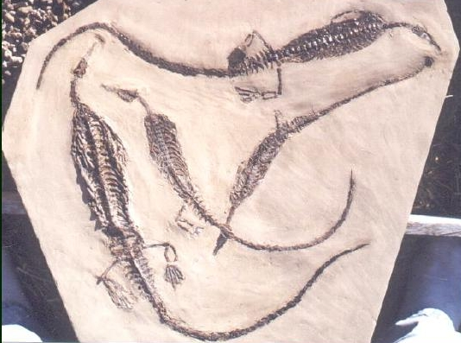
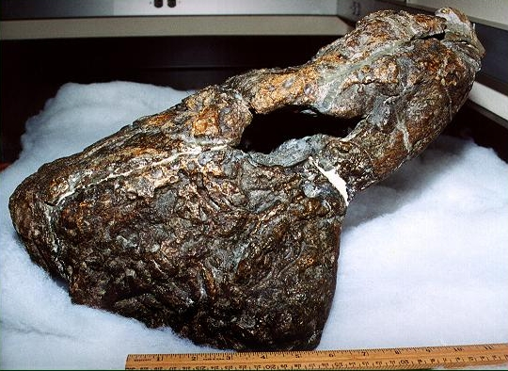
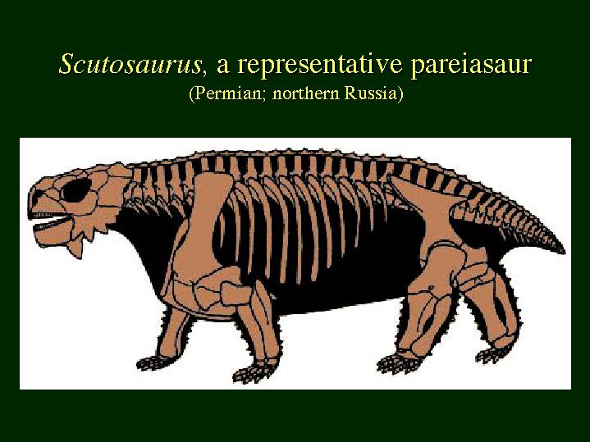
Amniota
Mesosauria - malí sladkovodní, 1 m, jako krokodýli, dlouhá lebka, štíhlé jemné zuby, svrchní karbon - perm, Afrika + J Amerika
Mesosauria (†)
Pareiasauria (†)
Testudines ?
Captorhinomorpha (†)
Eureptilia (Diapsida)
Mesosaurus
„Parareptilia“ („Anapsida“) - praplazi:
Pareiasauria - napřímení končetin, 3 m, pomalí nemotorní býložravci až všežravci, perm J Afriky, Evropy
Scutosaurus

Slide 19
Amniota
Anapsida – Testudines?
Sauropsida
Testudines ?
Archosauria
Crocodylia
Amniota
Diapsida
Theropoda
Lepidosauria
Aves
Synapsida
Mammalia

Slide 20
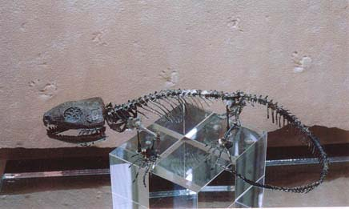
X. Amniota - Testudines
Captorhinomorpha - malí, jako ještěrky
Mesosauria (†)
Pareiasauria (†)
Testudines
Captorhinomorpha (†)
Eureptilia (Diapsida)
Captorhinus
Testudines - želvy
Fylogenetické postavení želv nejasné, příslušnost k anapsidům zpochyb-ňována, anapsidní lebka mohla vzniknout druhotně z lebky diapsidní – anapsidní lebku mořských želv nelze homologizovat s lebkou vymřelých anapsidů (spánkový zářez), lebka ostatních želv má spodní spánkovou jámu a spodní jařmový oblouk (mohou ale druhotně vymizet), ale nelze homologizovat s dolní spánkovou jámou a obloukem synapsidní ani diapsidní lebky; molekulární data naznačují možný vztah ke skupinám diapsidů (Archosauromorpha, nebo dokonce Lepidosauria)

Slide 21
X. Amniota - Testudines
Postavení želv ve fylogenetickém systému Amniot
Hill R.V., 2005: Integration of Morphological Data Sets for Phylogenetic Analysis of Amniota:
The Importance of Integumentary Characters and Increased Taxonomic Sampling. Syst. Biol. 54(4):530–547, 2005

Slide 22
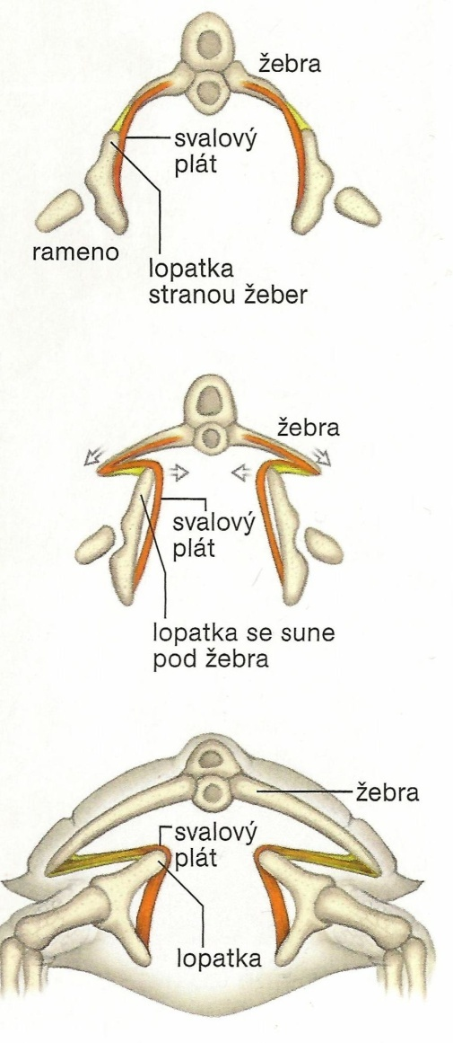
X. Amniota - Testudines
Mesosauria (†)
Plesiomorfie: anapsidní lebka, absence Jacobsonova orgánu, nepárový erektilní penis, kladení vajec
Autapomorfie:
Krunýř: carapax + plastron, rohovité a kostěné štítky, + 10 obratlů, hrudní a břišní žebra, část pásem končetin, chybí sternum.
Řada znaků na lebce.
Pásmo končetin pod žebry
Alveolární plíce + ústní sliznice a anální vaky s respiračním epitelem (kyslík z vody, vodní želvy) - mořské - 90 minut pod vodou, sladkovodní i hibernace pod vodou
Prim. zn.: lebka, obratle, rozmn.
Progr. zn.: tvrdé patro, nosní dutina, plíce, tepny
Pareiasauria (†)
Testudines
Captorhinomorpha (†)
Eureptilia (Diapsida)
ontogeneze

Slide 23
X. Amniota - Testudines
Carapax – rohovinné štítky
Carapax – kostěné štítky

Slide 24
X. Amniota - Testudines
Testudines - od stř. triasu, do 4m, 305 druhů, Proganochelys, Australochelidae,
od jury:
Pleurodira – skrytohlaví
Zatahování hlavy pohybem krku do strany, Gondwana, sladkovodní
Cryptodira – skrytohrdlí
Zatahování hlavy dozadu esovitým složením krku ve vertikální rovině

Slide 25
X. Amniota - Testudines
pelomedúzovití
terekovití
AfrAmMad
matamaty, dlouhokrčky
AusAmNG
želvovití
Evr
bataguridovití
As
emydovití
Evr
hlavec plochý
JV-As
dlouhohlávky
Am
klapavky
Am
k. dravá
Am
kajmanky
k. supí
Am
kožatky
iEvr
karety
i Evr
karetky
NG
kožnatky
Am
Jean-Michel Guillon, Loreleï Guéry, Vincent Hulin, Marc Girondot, 2012:
A large phylogeny of turtles (Testudines) using molecular data. Contributions to Zoology, 81 (3): 147-158

Slide 26
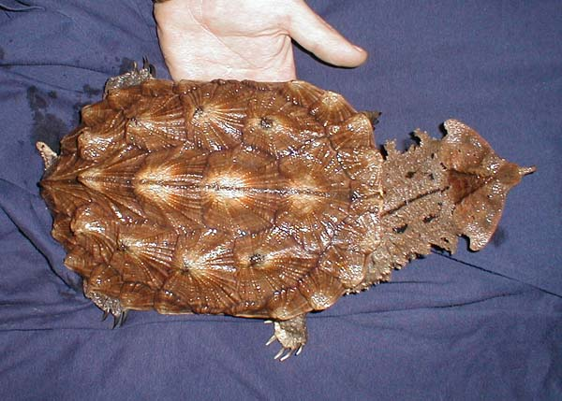
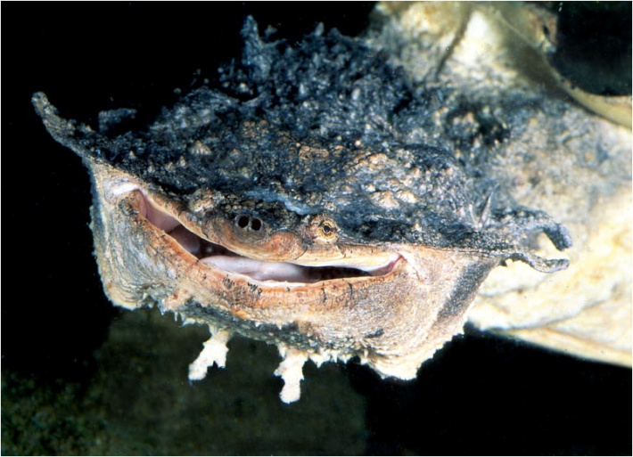
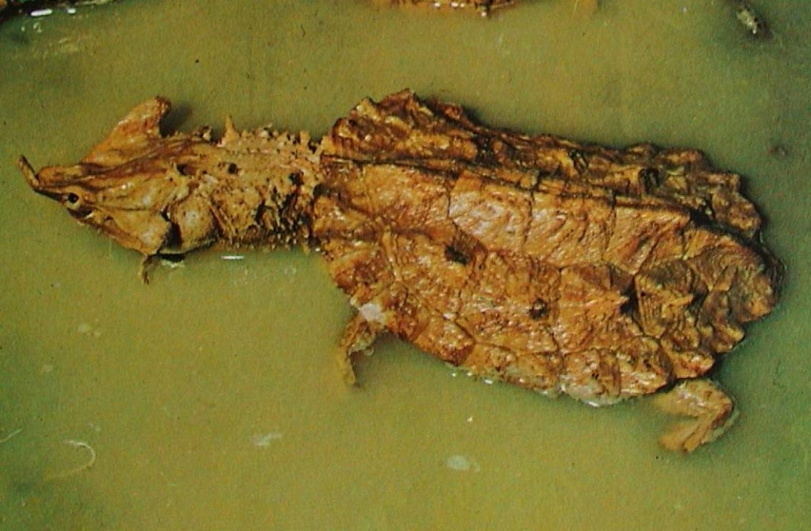
X. Amniota - Testudines
Chelidae – matamatovití (50)
sladkovodní, dlouhý krk, Austrálie, N. Guinea, J Amerika
Chelus fimbriatus - matamata třásnitá
(prodloužený čenich, bizarní výrůstky)

Slide 27
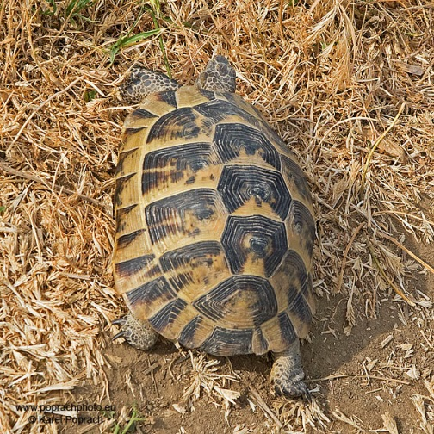
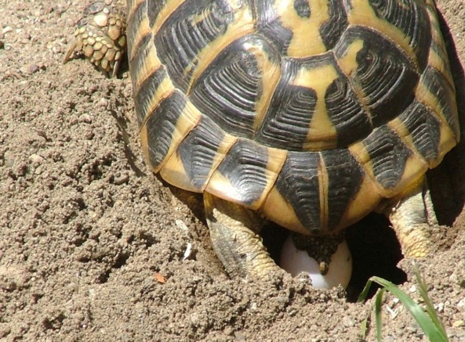
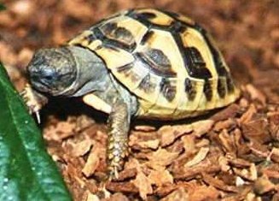
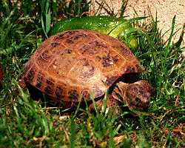
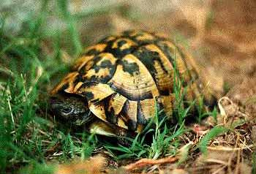
X. Amniota - Testudines
Testudinidae – želvovití (50)
suchozemské, býložravé, klenutý robustní carapax, až 1,5 m, 200 kg
Testudo horsfieldii - ž. stepní
Testudo graeca - ž. žlutohnědá
Testudo hermanni - ž. zelenavá

Slide 28
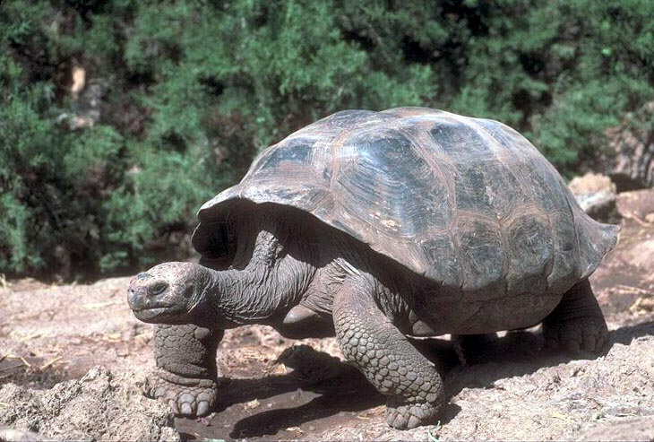
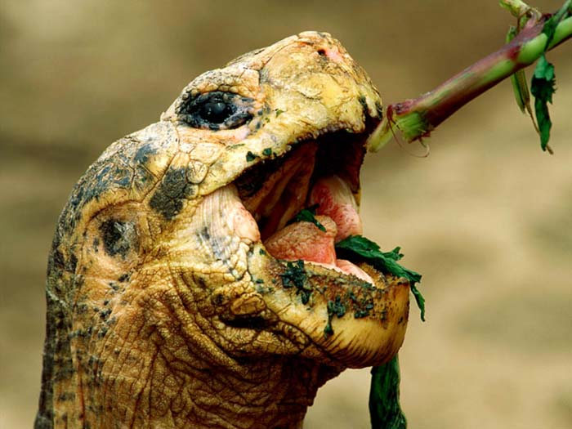
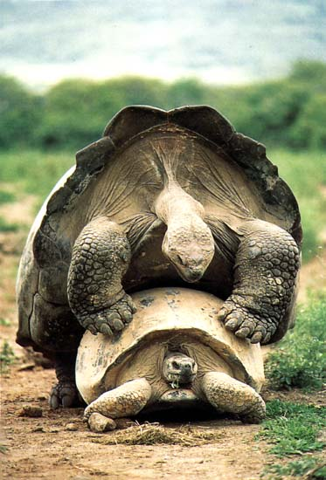
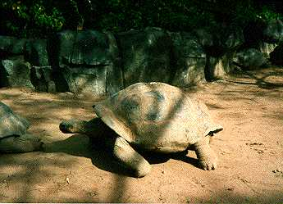
X. Amniota - Testudines
Testudinidae - želvovití
Chelonoidis nigra (Geochelone elephantopus) - ž. sloní, Galapágy (více druhů)
Dipsochelys gigantea
(Geochelone gigantea) - ž. obrovská
Seychelly – atol Aldabra, 150 000

Slide 29
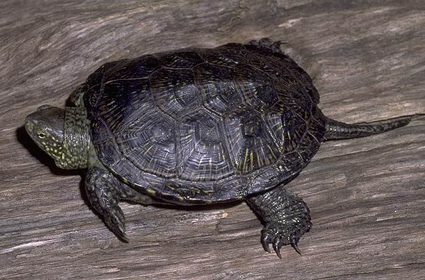
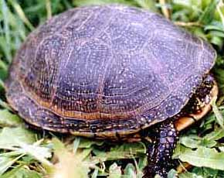
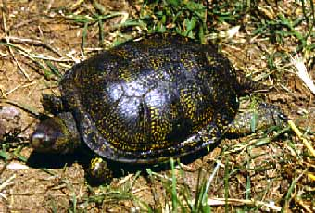
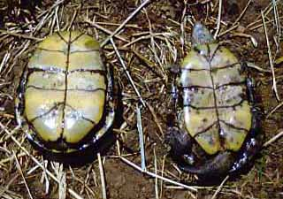
X. Amniota - Testudines
Emydidiae – emydovití (110)
Emys orbicularis - ž. bahenní
obojživelní, málo klenutý carapax

Slide 30

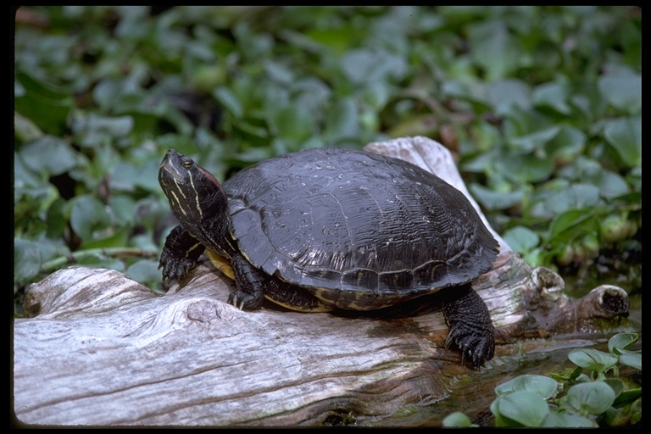
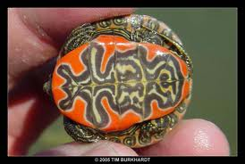
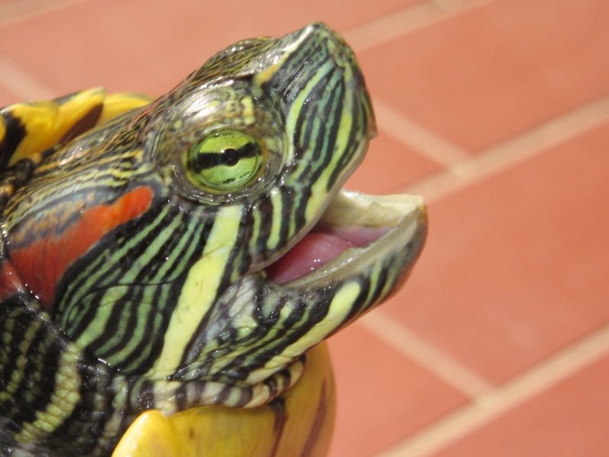
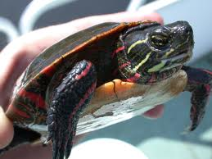
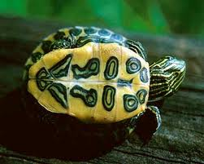
X. Amniota - Testudines
Emydidiae - emydovití
Chrysemys picta - ž. ozdobná
S a stř. Amerika
Trachemys scripta - ž. nádherná

Slide 31
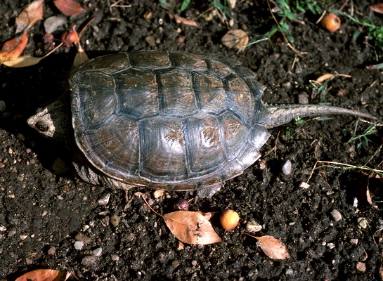


X. Amniota - Testudines
Chelydridae – kajmankovití (3)
sladkovodní, plochý redukovaný plastron, Am
Chelydra (1m), Macroclemys (2m)
Chelydra serpentina - kajmanka dravá
Macroclemys temmincki - k. supí

Slide 32





X. Amniota - Testudines
Cheloniidae – karetovití (6)
mořské, nízký carapax, ploutve
Caretta caretta - kareta obecná
Eretmochelys imbricata - kareta pravá (80 cm)
Chelonia mydas - kareta obrovská (1m, 450 kg)

Slide 33



X. Amniota - Testudines
Dermochelyidae – kožatkovití (1)
mořské, chybí rohovinný krunýř, i kostěný je redukován na malé des-tičky překryté kůží, veslovité nohy
Dermochelys coriacea - kožatka velká (2m, 600 kg)

Slide 34



X. Amniota - Testudines
Trionychidae – kožnatkovití (30)
Asi 30 druhů, chobotovitý čenich, redukce rohovinného a částečně i kostěného krunýře, volné spojení carapaxu a plastronu, ploutvovité nohy se 3 prsty a drápy, dravé, ve sladkých i brakických vodách
Apalone - kožnatka
Trionyx - kožnatka, akvaterária

Slide 35



X. Amniota - Testudines
Petrolacosauridae (†)
Eureptilia (Diapsida) :
Ichthyosauria (†)
Petrolacosauria -
1. s diapsidní lebkou, dlouhé štíhlé nohy - běh
Sauropterygia (†)
Archosauromorpha
Lepidosauria
Ichthyosauria – ryboještěři, druhohorní
( trias-křída) moře, pánev nepřipojena k páteři (jako u ryb), poslední ocasní obratle směřují dolů do dolního laloku ocasní ploutve, konvergence s vodními čelistnatci
- delfíny, dlouhé čelisti s homodontními zuby (200), velké oči - rychlí lovci (2-3 m), živorodí, parapsidní lebka, hyperfalangie
Ichthyosaurus
Stenopterygius

Slide 36

X. Amniota - Testudines
Petrolacosauridae (†)
Sauropterygia - stř. trias-křída,
euryapsidní lebka,
stejné prodloužené ploutvovité končetiny s hyperfalangií,
většinou silně protažený krk s malou hlavou,
velké špičaté zuby - rybožraví, mořští,
až 18 m,
lysé široké ploché tělo
Plesiosauria + Nothosauria + Placodonta
Ichthyosauria (†)
Sauropterygia (†)
Archosauromorpha
Lepidosauria
Plesiosaurus

Slide 37
X. Amniota - Archosauria
Archosauromorpha
silnější zadní končetiny, tendence k bipedii, prodloužení bérců a ostatních částí zadní končetiny, změna pozice bérců a předloktí - nohy směřují dopředu, silný ocas k vyvažování při bipedii, mnoho vymřelých skupin
alveolární zuby - thecodontní

Slide 38
X. Amniota - Archosauria
Rhyncosauria (†)
Prolacertiformes (†)
„Thecodontia“
Proterosuchidae (†)
Archosauromorpha
Erythrosuchidae (†)
Crocodylotarsi
Pterosauria (†)
Archosauria
Saurischia (†)
Sauropodomorpha (†)
Herrerasauridae (†)
Dinosauria
Ornithoscelida (†)
Ornitischia (†)
Theropoda
Aves
Baron, M.G., Norman, D.B., Barrett, P.M., 2017: A new hypothesis of dinosaur relationships and early dinosaur evolution. Nature 543 (7646): 501+

Slide 39

X. Amniota - Archosauria
Archosauria - dominantní skupina ve druhohorách
Crocodylotarsi
Crocodylotarsi - Phytosauridae (†) + Pseudosuchia (†)
+ Crocodylia, sekundární tvrdé patro, krurotarzální kotníkový kloub (ohyb mezi 2 proximálními tarzálií: astragalus A – calcaneum C)
Crocodylia
adaptace k životu a potápění ve sladké vodě a k predaci: oči a nozdry nahoře, patrová řasa, kýlnatý ocas, vpřed 5 a vzadu 4 prsty, na zadních nohou plovací blány, prodloužené čelisti s náznakem heterodontního chrupu, zuby kuželovité, záklopky choan, nares a ušních otvorů

Slide 40
X. Amniota - Archosauria
Crocodylia
rychlý běh na souši, u štíhlých druhů i skoky, jinak pomalá chůze na vztyčených nohách
blanitá bránice, alveolární plíce,
i břišní žebra
4-dílné srdce s foramen Panizzae v mezikomorové přepážce,
nepřekrývající se šupiny, na břiše kostěné osteodermy (gastralia),
nepárový penis,
oviparie, rodičovská péče
3 čeledi, 23 druhů
gaviál

Slide 41

X. Amniota - Archosauria
Crocodylia
krokodýl
Crocodylidae (13, Crocodylus, …)
čtvrtý zub na dolní čelisti je při zavřené tlamě vidět, uzká zašpičatělá hlava, gastralia
Alligatoridae (8, Alligator, Caiman, ..) velký čtvrtý zub v dolní čelisti zapadá do jamky v horní čelisti, při zavřené tlamě dolní zuby překryty horní čelistí, hlava kratší, vpředu zaoblenější (Amerika, Čína), gastralia
aligátor
Gavialidae (4, Gavialis gangeticus)
dlouhé úzké čelisti, první 4 dolní zuby se vyklánějí do stran a jsou
při zavřené tlamě vidět
gaviál

Slide 42




X. Amniota - Archosauria
Crocodylidae
Alligatoridae
Crocodylus
Alligator
Gavialidae
Caiman
Gavialis

Slide 43



X. Amniota - Archosauria
Archosauria
Ornithodira
– mezotarzální kotníkový kloub mezi proximální (astragalus a calcaneum spojeny) a distální řadou tarzálií
Pterosauria (†) - ptakoještěři, trias-křída, křídla napínající prodloužený 4. prst, mořské pobřeží, lov ryb, hmyzu, filtrace planktonu, většinou malé rozměry, možná tělo pokryto srstí, endotermní
krurotarzální
mezotarzální
Rhamphorhynchus

Slide 44





X. Amniota - Archosauria
Pterosauria (†) – velikost vrabce až rozpětí
12 m (65 kg) - Quetzalcoatlus
Crocodylotarsi
Pterosauria (†)
Pterodactylus

Slide 45



X. Amniota - Archosauria
Pterosauria (†)
Pteranodon

Slide 46






X. Archosauria - Dinosauria
Dinosauria (†) = Ornithoscelida (Ornitischia+ Theropoda) a Saurischia (Sauropodomorpha + Herrerasauridae) přídatné obratle v křížové páteři - bipedie
Ornitischia (†) - dozadu směřující os pubis, býložraví v bažinách, rodičovská péče o snůšku, převážně kvadrupední, stegosauři, ankylosauři, kachní (bipední hadrosauři)(Ornithopoda) a rohatí ještěři(Ceratopsia)
Crocodylotarsi
Pterosauria (†)
Saurischia (†)
Ornithoscelida (†)
Stegosaurus
Hadrosaurus
Triceratops

Slide 47




X. Archosauria - Dinosauria
Saurischia - raní byli masožraví a bipední, pokročilí býložraví a kvadrupední, mohutná žvýkací svalovina, dopředu směřující os pubis
Sauropodomorpha - býložraví veleještěři s malou hlavou
a dlouhým krkem, sloupovité nohy pod trupem, asi teplokrevní, Diplodocidae, Brachiosauridae
Apatosaurus (Brontosaurus)
Diplodocus
Brachiosaurus

Slide 48



X. Archosauria - Dinosauria
Ornithoscelida
Theropoda - drobní hbití i velcí carnivorní dinosauři + ptáci, tenkostěnné duté kosti, od svrchního triasu
Ceratosauridae (†)
– Ceratosaurus
– Tyrannosaurus
Carnosauridae (†)
Ornithomimisauridae (†)
Maniraptora (†)
Ceratosaurus
Tyrannosaurus rex
Deinocheirus (Ornithomimisauridae)

Slide 49



X. Archosauria - Dinosauria
Theropoda
Oviraptosauridae (†)
Maniraptora (†)
Troodontidae (†)
Dromaeosauridae (†)
Velociraptor, Microraptor
Aves
Microraptor gui
Velociraptor
Jehol

Slide 50

X. Amniota - Lepidosauria
Lepidosauria - rohovité šupiny, autotomie ocasu, kvadrupední, odstávající končetiny, diapsidní lebka, prvohorní - patrové zuby, temenní oko, akrodontní nebo pleurodontní zuby, 7833 druhů
Petrolacosauridae (†)
Ichthyosauria (†)
Sauropterygia (†)
Archosauromorpha
Lepidosauria
Sphenodontida
Gekkota
Scincoidea
Squamata
Amphisbaenia
Lacertoidea
Lacertidae
Helodermatidae
Anguimorpha
Anguidae
Varanidae
Acrodonta
Chamaeleonidae
Agamidae
Toxicofera
Pleurodonta
Iguania
Typhlopidae
Serpentes
Boidae
Pythonidae
Viperidae
Elapidae
Colubridae

Slide 51


X. Amniota - Lepidosauria
Sphenodontida - haterie - diapsidní lebka s horním
i dolním jařmovým obloukem, temenní oko, patrové zuby, reliktní skupina, od spodního triasu
Squamata – šupinatí - chybí dolní jařmový oblouk - intrakraniální kinéze, chybí tvrdé patro, Jacobsonův orgán v kostěném pouzdře, rozeklaný jazyk, hemipenis, prodloužený trup, zkrácené až chybějící končetiny - plazivý pohyb, procélní obratle, taškovité šupiny
hemipenis ještěrky
kopulace hadů

Slide 52




X. Amniota - Lepidosauria
Sphenodontida - haterie (2,„Rhynchocephalia“, Holapsida - polyfyletický taxon)
Sphenodon punctatus - haterie novozélandská (tuatara), + krční a břišní žebra, amficélní obratle, akrodontní zuby, zachovalé temenní oko, 0,6 m, noční, od triasu, až 100 let (Sphenodon guentheri )

Slide 53
X. Amniota - Lepidosauria
Squamata - Šupinatí
Ještěři („Sauria“): jen horní jařmový oblouk, autotomie ocasu, částečná streptostylie, bubínek zachován, pohyblivá víčka
Gekkota - přísavky a přísavné lišty na prstech, noční, i vokalizace
Scincoidea - hladká kůže, ve škáře osteoscuta, protáhlý válcovitý trup, drobné až chybějící končetiny
Lacertoidea – Lacertidae + Amphisbaenia - pahadi (bez končetin, podzemní, tropičtí)
Anguimorpha – slepýšovití (Anguidae) + korovcovití (Helodermatidae) a varanovití (Varanidae), dobře vyvinuté končetiny s výjimkou slepýšovitých
Acrodonta – akrodontní zuby, Agamidae (agamy) + Chamaeleonidae (chameleóni)
Pleurodonta – pleurodontní zuby - Iquania
Serpentes (Ophidia) - hadi, většinou úplná ztráta končetin včetně pásem, jen 1 plíce, diapsidní lebka bez jařmových oblouků - streptostylie, rozeklaný jazyk - detekce pachů, polyfyletický taxon?

Slide 54
X. Amniota - Lepidosauria
Gekkota – amphicélní obratle, párový vaječný zub
  Gekkonidae - gekonovití (Gekko, Tarentola, Hemidactylus, Phelsuma)
Scincoidea – plochý jazyk s překrývajícími se šupinami
  Scincidae - scinkovití (Scincus, Chalcides, Eumeces, Ablepharus, 1500 druhů)
  Lacertoidea – Lacertidae - ještěrkovití (Lacerta, Podarcis, Zootoca - 250 druhů)
  Amphisbaenia – pahadi (4 čeledi)
Anguimorpha
  Anguidae - slepýšovití (slepýš Anguis, blavoři Ophisaurus, Pseudopus, 100 spp.)
  Helodermatidae - korovcovití (korovci Heloderma)
  Varanidae - varanovití (Varanus, 50 druhů)
Acrodonta
  Chamaeleonidae - chameleónovití (Chamaeleo, Brookesia), 3+2, 2+3
  Agamidae - agamovití (Agama, Uromastyx, Moloch, Draco), +1 pleurodontní zub
Iguania
  Iguanidae - leguánovití (leguáni Iguana, Conolophus, Amblyrhynchus, bazilišek Basilliscus, anolisové Anolis)

Slide 55





X. Amniota - Lepidosauria
Gekkota - gekoni
Gekko gecko - gekon obrovský
Gekkonidae – gekonovití (1054)
Tarentola mauritanica - gekon zední
Phelsuma - felzuma
Ptychozoon - gekon

Slide 56



X. Amniota - Lepidosauria
Scincoidea
Scincidae – scinkovití (1290)
Eumeces inexpectatus - scink
scink
Eumeces fasciatus - scink

Slide 57



X. Amniota - Lepidosauria
Lacertoidea
Lacertidae – ještěrkovití (280)
Lacerta viridis- j. zelená
Lacerta agilis - j. obecná

Slide 58





X. Amniota - Lepidosauria
Lacertoidea
Amphisbaenia - pahadi (dvouplazi) (165)
1 pár drobných končetin nebo bez končetin , kroužkovaná kůže, podzemní, tropičtí (J-Amerika), hlavový konec podobný ocasnímu, plazí se v obou směrech i svisle
Amphisbaena sp.
Bipes - dvojnožka
Amphisbaena cunhai
Blanus sp.
Amphisbaena alba

Slide 59


X. Amniota - Lepidosauria
Anguimorpha
Anguis fragilis - slepýš křehký (západní)
Anguidae – slepýšovití (120)
Ophisaurus attenuatus - blavor štíhlý
Anguis colchicus - slepýš východní
Pseudopus apodus - blavor žlutý

Slide 60




X. Amniota - Lepidosauria
Anguimorpha
Helodermatidae – korovcovití (2)
Varanidae – varanovití (60)
Varanus komodoensis - varan komodský
Heloderma suspectum
korovec jedovatý
H. horridum
k. mexický
Varanus gouldii - varan Gouldův

Slide 61





X. Amniota - Lepidosauria
Acrodonta
Chamaeleonidae – chameleonovití (160)
Chamaeleo jacksonii
Chamaeleo gracilis
Brookesia sp.
Chamaeleo pardalis

Slide 62





X. Amniota - Lepidosauria
Acrodonta
Draco taeniopterus - dráček
Agamidae – agamovití (380)
Chlamydosaurus kingi - a. límcová
agama
Moloch horridus – m. ostnitý

Slide 63




X. Amniota - Lepidosauria
Acrodonta
Agamidae - agamovití
Uromastyx acanthinurus - trnorep skalní
Uromastyx aegyptius - trnorep

Slide 64




X. Amniota - Lepidosauria
Iguania
Iguanidae – leguánovití (600)
Anolis spp. (160)
Iguana iguana
Amblyrhynchus cristatus
Conolophus subcristatus

Slide 65
X. Lepidosauria - Serpentes
Serpentes (Ophidia) - hadi (2950 druhů)
většinou úplná ztráta končetin včetně pásem, jen pravá plíce, diapsidní lebka bez jařmových oblouků, extrémní streptostylie, rozeklaný jazyk - detekce pachů, redukce středního ucha, srostlá průhledná víčka, akomodace posunem čočky, pohyblivá žebra se připojují ke všem obratlům s výjimkou ocasních a prvních krčních, plazivý pohyb pomocí žeber a břišní svaloviny, polyfyletický taxon? - systém nejednotný.
Scolecophidia – podzemní, 3 čeledi (slepáci aj.)
Alethinophidia - ostatní
Henophidia – původnější, cca 9 čeledí (hroznýšovití aj.)
Caenophidia – pokročilejší, 5 čeledí (užovkovití, korálovcovití, zmijovití aj.)
maxilární zuby - taxonomický znak
aglyfní: isodontní, proterodontní, opistodontní
glyfní (jedové): proteroglyfní, opistoglyfní, solenoglyfní

Slide 66


X. Lepidosauria - Serpentes
Zuby hadů:
aglyfní
opistoglyfní
proteroglyfní
solenoglyfní

Slide 67


X. Lepidosauria - Serpentes
Slinné žlázy hadů

Slide 68

X. Lepidosauria - Serpentes
Serpentes (Ophidia) - hadi
slepčíkovití
Typhlopoidea - slepáci
slepanovití
slepákovití
válejšovití
JAm vinejšovití
pahroznýškovití
krajtovkovití
krajtovití
duhovcovití
Anilioidea
As vinejšovití
Henophidia - hroznýši
hroznýškovití
hroznýšovití
Mexiko, k Tropidophiidae
pahroznýšovkovití
hroznýšovkovití
bradavičníkovití
zmijovití
Xenophidia - užovkovci
zemězmijovití
užovkovití
korálovcovití

Slide 69
X. Lepidosauria - Serpentes
Scolecophidia - slepáci
Serpentes
Boidae - hroznýšovití
„Henophidia“ - hroznýši
Pythonidae - krajtovití
Alethinophidia
Viperidae - zmijovití
Caenophidia - užovkovci
Elapidae - korálovcovití
Colubridae - užovkovití
Viperidae - zmijovití
Elapidae - korálovcovití
Colubridae - užovkovití

Slide 70

X. Lepidosauria - Serpentes
Systém Caenophidia
Pyron et al. 2010

Slide 71




X. Lepidosauria - Serpentes
Serpentes (Ophidia) - hadi
Scolecophidia
Typhlopidae - slepákovití, na hřbetě i břiše stejně velké šupiny, podzemní, zakrnělé oči, malá hlava, 230 druhů, 10-95 cm, zachována pánev, chybí levá plíce
a levý vejcovod, oviparní a ovoviviparní, v Evropě jen:.
Typhlops vermicularis - s. nažloutlý, Balkán, 40 cm
Typhlops reticulatus - slepák
Ramphotyphlops australis - slepák

Slide 72



X. Lepidosauria - Serpentes
Serpentes (Ophidia) - hadi
„Henophidia“
Boidae - hroznýšovití, zachována pánev a zbytek femuru (přichycovací drápky u kloaky samců), břišní šupiny větší než hřbetní, 1 řada podocasních šupin, obě plíce funkční, škrtiči, ovoviviparní (Boa, Eunectes, Eryx), v Evropě Eryx jaculus (Turecko)
Boa constrictor - hroznýš královský
Eunectes murinus - anakonda velká

Slide 73

X. Lepidosauria - Serpentes
Serpentes (Ophidia) - hadi
„Henophidia“
Boidae - hroznýšovití
Erycinae - hroznýškovití
Eryx jaculus - hroznýšek turecký

Slide 74





X. Lepidosauria - Serpentes
Serpentes (Ophidia) - hadi
„Henophidia“
Pythonidae - krajtovití, podobní hroznýšům, jen ve Starém světě, zuby i na mezičelisti (praemaxilla), oviparní, (Python)
Python molurus - krajta tygrovitá
Python regius - krajta královská
Python reticulatus - krajta mřížkovaná

Slide 75




X. Lepidosauria - Serpentes
Serpentes (Ophidia) - hadi
Caenophidia - Colubroidea
Colubridae - užovkovití, přes 1800 druhů, štíhlí, 15-400 cm, i opistoglyfní s Duvernoyovou žlázou, bez pánve a levé plíce, (užovky Coluber, Zamenis, Elaphe, Coronella, Natrix, korálovky Lampropeltis, vejcožrout Dasypeltis, bojga Boiga aj.), asi parafyletický taxon
Natrix natrix
Natrix tessellata
Coronella austriaca

Slide 76




X. Lepidosauria - Serpentes
Serpentes (Ophidia) - hadi
Caenophidia
Colubridae - užovkovití
Zamenis longissimus - u. stromová
Elaphe guttata - u. červená
juv

Slide 77




X. Lepidosauria - Serpentes
Serpentes (Ophidia) - hadi
Caenophidia
Colubridae - užovkovití
Elapidae - korálovcovití
korálovka Lampropeltis
korálovec Cemophora
mimetismus
Batesovské mimikry
korálovec Micrurus
Emsley-Mertensovo
mimikry
korálovka Erythrolamprus – méně jedovatá

Slide 78

X. Lepidosauria - Serpentes
Serpentes (Ophidia) - hadi
Caenophidia
Elapidae - korálovcovití, proteroglyfní zuby, nápadná kresba, denní, 250 druhů
mimoaustralští (kobry Naja, mamba Dendroaspis, bungar Bungarus, korálovci (Micrurus …)
australští (taipan Oxyuranus, pakobry, smrtonoši)
vlnožilové (Laticauda) - mořští hadi, 4 druhy, pruhovaní, i na souši, oviparní
vodnáři (Pelamis) - mořští hadi, 60 druhů, zploštělé tělo, veslovitý ocas, ovoviviparní nebo viviparní (také Hydrophiidae)
kobra Naja

Slide 79






X. Lepidosauria - Serpentes
Serpentes (Ophidia) - hadi
Caenophidia
Elapidae - korálovcovití
mamba černá Dendroaspis polylepis
taipan Oxyuranus
vlnožil Laticauda
vodnář Pelamis

Slide 80



X. Lepidosauria - Serpentes
Serpentes (Ophidia) - hadi
Caenophidia
Viperidae - zmijovití, robustní s krátkým ocasem, kýlnaté šupiny, svislá zornice, 250 druhů, solenoglyfní zuby (zmije Vipera, Bitis, Echis, Cerastes, chřestýši Crotalus, křovináři Bothrops, ploskolebci
Vipera berus

Slide 81




X. Lepidosauria - Serpentes
Serpentes (Ophidia) - hadi
Caenophidia
Viperidae - zmijovití
chřestýš zelený Crotalus viridis
chřestýš Sistrurus
chřestýš Crotalus adamanteus

